Slide 1
Pedagogická Psychologie
Nadání; Kognitivní předpoklady

Slide 2
Kognitivní faktory a školní úspěšnost
Individuální vlastnosti poznávacích procesů využitelné ve školním prostředí
Historicky
A. Binet – vnesl do pedagogické psychologie metodu experimentálního zkoumání lidského učení (při výzkumech používal i kontrolní skupiny) a studoval podmínky, za nichž učení ve škole probíhá. Zpočátku se zajímal o psychopatologii, zejména o tzv. abnormální děti. Pro zkoumání jejich kognitivních schopností vypracoval speciální zkoušky a tím se zařadil mezi zakladatele psychologického testování. Nešlo mu však o identifikaci mentálně znevýhodněných dětí proto, aby mohly být separovány od běžné populace. Naopak: snažil se je identifikovat proto, aby jim mohla být poskytnuta zvýšené péče s přihlédnutím k jejich potřebám. Výrazně ovlivnil hnutí moderní výchovy tím, že studoval zvláštnosti dětí; vyvracel představu, že dítě je pouhá zmenšenina dospělého člověka.
L.M.Terman – konstrukt IQ, První longitudinální výzkum nadaných dětí (1528 dětí) „Genetic Studies of Genius 1925-1959“„Nadané děti jsou nejen akademicky výjimečné (academically superior), ale jsou rovněž nadprůměrné po stránce fyzické, zdravotní a v oblasti sociálního přizpůsobení, a mají rovněž nadprůměrné morální postoje, měřeno testy charakteru a vlastností“ (1925, str. 230).

Slide 3
Vztah nadání a úspěchu v běžném životě
M. Odenová (1968) Retrospektivní výzkum Termanova vzorku (100 nejvíce a 100 nejméně úspěšných
Hlavní rozdíly mezi skupinami:
7 bodů IQ (157 x 150)
non- kognitivní faktory:
vytrvalost
motivace
„commitment to work“
vytrvalý trénink, praxe
podpora ze strany rodičů

Slide 4
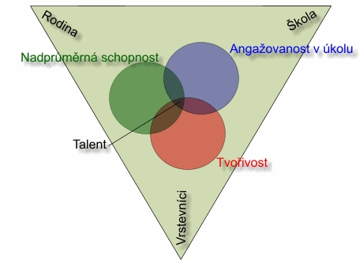
Mönksův triadický model nadání (1992)

Slide 5
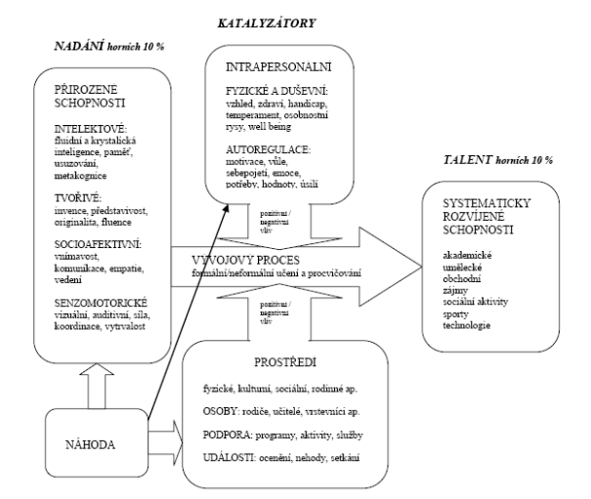
Gagného model, který rozlišuje nadání a talent (Gagné, 2003; česká verze Konečná, 2010, s. 43)

Slide 6
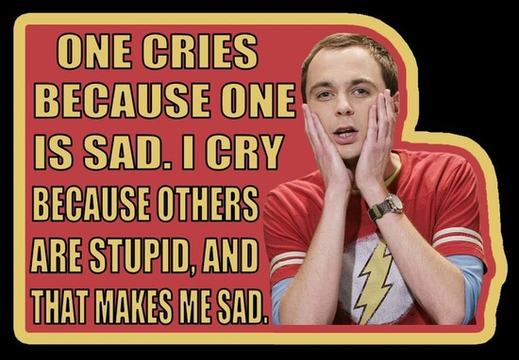
Mediální obraz nadání

Slide 7
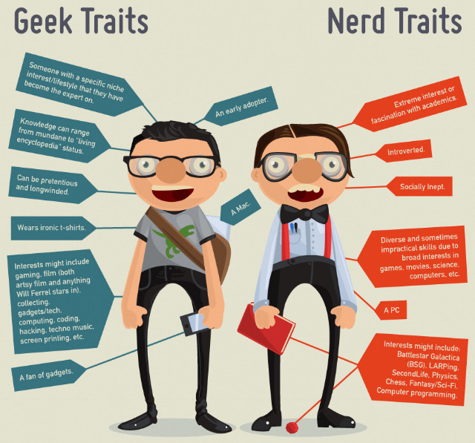
Je mediální obraz nadání (subkultury) uniformní?

Slide 8
Nadání v diferencovaném pojetí označuje potenciality, možnosti jedince pro úspěšné vykovávání určité činnosti, které ještě neměly čas se naplno projevit. Nadaný jedinec, „nositel“ nadání, nebyl ještě „odhalený“ svými okolím někdy si ani neuvědomuje své nadání, neodhalil ho sám v sobě.
Talent je v diferencovaném pojetí chápán jako realizace nadání, projevení se, uplatnění původně skrytých možností. Musí však jít o opakované prokazování pozoruhodných výsledků v určité oblasti lidské činnosti, které zaregistruje jak společnost, tak jedinec sám. V tomto smyslu představuje talent vyšší, rozvinutější úroveň, než nadání.

Slide 9
Odstupňování nadání podle kognitivních schopností (Grossová, 2009, s. 337)
anglické označení | české označení | hodnoty IQ | výskyt v populaci
mildly or basically gifted | mírně nadaný jedinec; základní úroveň nadání | 115-129 | 1:6 až 1:4
moderately gifted | střední úroveň nadání | 130-144 | 1:40 až 1: 1 000
highly gifted | vysoká úroveň nadání | 145-159 | 1: 1 000 až 1: 10 000
exceptionally gifted | mimořádná úroveň na­dání | 160-179 | 1: 10 000 až 1: 1 miliónu
profoundly gifted | naprosto výjimečná úro-veň nadání | 180 a více | méně než 1: 1 miliónu

Slide 10
Nestačí chápat intelektové schopnosti jako celek a hodnotit je jen pomocí souhrnného ukazatele - IQ. Mnohem důležitější je struktura intelektových schopností, případně dominování určité skupiny schopností, čímž vznikají různé typy žáků. Respektování individuálně typologických zvláštností je důležité pro plné využití žákových možností.

Slide 11
Práce s nadanými - obohacování
rozšíření učiva jednoho předmětu o další témata (oproti běžným žákům)
rozšíření učiva tak, aby postihovalo mezioborové vztahy, nutilo žáky propojovat poznatky z více předmětů
prohloubení téhož učiva o větší podrobnosti, detaily o probíraném tématu
poskytnutí informací a témat, které nesouvisí s běžným školským učivem
řešení problémových úloh, které založené rozvíjení vyšší úrovně myšlení
projektové vyučování založené na zpracování samostatných prací, ucelených projektů
organizování školních soutěží, olympiád
nabízení volitelných předmětů na základních a středních školách
zapojování žáků do zájmových kroužků organizovaných školou, ale vedených externisty
u jednostranně nadaných žáků vytváří škola podpůrné programy, aby se u nich rozvíjely sociální dovednosti a předešlo se tak problémům ve vztazích k vrstevníkům i učitelům.

Slide 12
Práce s nadanými - akcelerování
předčasný vstup do školy, zahájení školní docházky dříve, než u běžné populace
absolvování některého předmětu ve vyšším ročníku, ostatní předměty standardně v kmenové třídě (dílčí akcelerace)
absolvování dvou ročníků najednou
přeřazení žáka do vyššího ročníku bez absolvování předchozího ročníku (přeskočení ročníku)

Slide 13
Rozšiřující literatura
Knihy
GAVORA, P. Akí sú moji žiaci? Pedagogická diagnostika žáka. Bratislava: Práca, 1999. 121 s. ISBN 80-7094-335-1
HELUS Z. Dítě v osobnostním pojetí. Praha: Portál, 2004. 240 stran. ISBN: 80-7178-888-0
HRABAL, V. Pedagogicko psychologická diagnostika žáka. Praha: SPN, 1989. 199 s. ISBN 80-246-0319-5
VÁGNEROVÁ, M. Psychologie problémového dítěte školního věku. Praha: Karolinum, 2001. ISBN 80-7184-488-8
SLAVÍK, J. Hodnocení v současné škole. Praha : Portál, 1999. ISBN 80-7178-262-9
DOČKAL, V.: Zaměřeno na talenty aneb Nadání má každý. Praha : NLN, 2005, 252 str. ISBN 80-7106-840-3.
DOČKAL, V. a kol.: Rozvíjanie schopností detí predškolského a mladšieho školského veku. Bratislava : VÚDPaP, 2000, 160 str. ISBN 80-967423-1-0.
Internet
http://www.nadanizaci.cz/
http://www.skolaonline.cz/scripts/detail.php?id=4735
http://www.ceskaskola.cz/Slovnik/slovnik.asp?page=S
http://www.ped.muni.cz/wpsy/koh_uv_ped_ps.htm
Ebrary Education
ALDERMAN, M. KAY. Motivation for Achievement : Possibilities for Teaching and Learning. Lawrence Erlbaum Associates, Incorporated. 2004.
aj.

